Slide 1
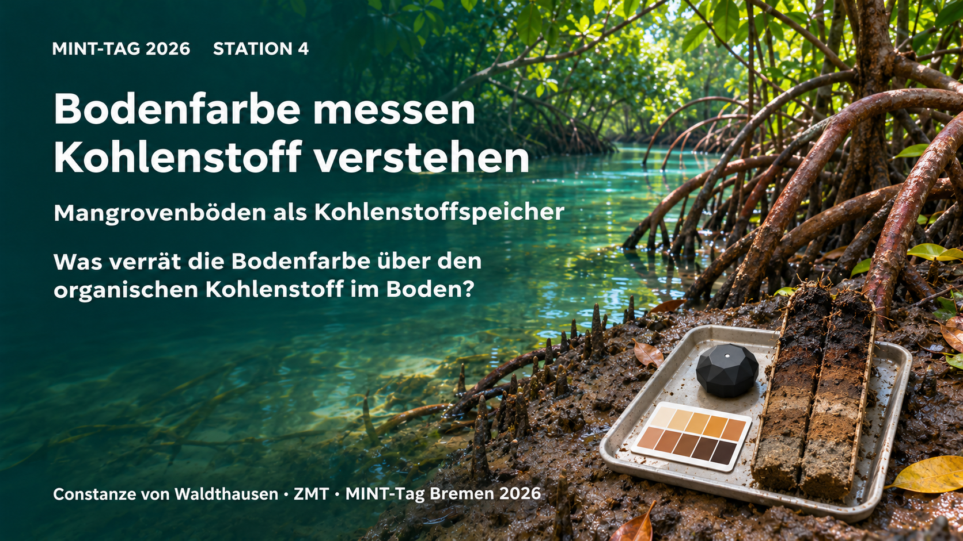

Slide 2




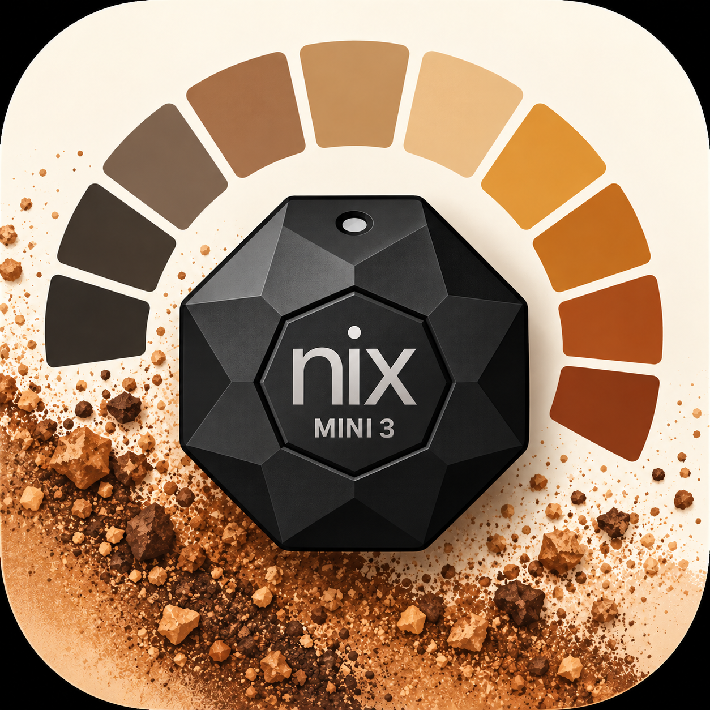
MINT-TAG 2026 | ZMT
Bodenfarbe messen – Kohlenstoff verstehen
NIX Mini 3 · Smartphone · Munsell · SOM / SOC
Was verrät die Bodenfarbe über den organischen Kohlenstoff im Boden?
Organische Substanz wie Humus färbt Böden oft dunkler. Bei ähnlichen Böden und gleicher Feuchte kann eine dunklere Farbe deshalb auf mehr organischen Kohlenstoff hinweisen. Auch Feuchtigkeit und Minerale wie Eisenoxide beeinflussen die Farbe. (mdpi.com, nrcs.usda.gov)
Das untersucht ihr. Mit dem Nix Mini 3 messt ihr die Bodenfarbe und vergleicht die Helligkeit der Proben auf der Munsell-Skala. Um aus der Helligkeit einen Kohlenstoffgehalt abzuschätzen, braucht ihr eine Kalibrierung mit vergleichbaren Böden, deren Kohlenstoffgehalt im Labor bestimmt wurde. (mdpi.com)
Warum Mangroven? In ihren wassergesättigten Böden ist wenig Sauerstoff vorhanden. Abgestorbene Wurzeln und andere Pflanzenreste werden dort langsam abgebaut. So kann der darin gebundene Kohlenstoff lange im Boden bleiben. (research.fs.usda.gov) Auch Moore haben diese Speicherkapazität.
STATION 4 · BODENFARBE UND KOHLENSTOFF | Constanze von Waldthausen

Slide 3
MINT-TAG 2026 | ZMT
Bodenfarbe messen – Kohlenstoff verstehen
NIX Mini 3 · Smartphone · Munsell · SOM / SOC
Wie lässt sich aus der Bodenfarbe mit dem NIX Mini 3 der organische Kohlenstoffgehalt abschätzen?
Bodenproben · 5 Wiederholungsmessungen · statistische Auswertung
Mangrovenböden sind wertvolle Kohlenstoffspeicher tropischer Küsten.
STATION 4 · BODENFARBE UND KOHLENSTOFF | Constanze von Waldthausen 1

Slide 4
MINT-TAG 2026 | ZMT
Forschungsfrage und Hypothese
Eine Bodenprobe – mehrfach messen – quantitative Ergebnisse erhalten
Forschungsfrage
Wie kann die Farbe einer Bodenprobe mit dem NIX Mini 3 gemessen und zur Abschätzung des organischen Kohlenstoffs genutzt werden?
Hypothese: Bodenfarben enthalten Informationen über mineralische und organische Bodenbestandteile.
STATION 4 · BODENFARBE UND KOHLENSTOFF | Constanze von Waldthausen 2

Slide 5
MINT-TAG 2026 | ZMT
Warum ist die Bodenfarbe interessant?
Bodenfarbe als schnell erfassbare Umweltinformation
Hellbraun
Braun
Dunkel
Mineralische Komponenten und geringe Humusanteile können die Farbe prägen.
Organische Substanz, Eisenoxide (oxisch), Eisensulfide (anoxisch) und Feuchte beeinflussen die Farbgebung.
Organisches Material kann Böden abdunkeln – aber nicht als einzige Ursache.
Farbe ist eine indirekte Messgröße – die App liefert daraus modellbasierte Schätzwerte.
STATION 4 · BODENFARBE UND KOHLENSTOFF | Constanze von Waldthausen 3

Slide 6

MINT-TAG 2026 | ZMT
Mangroven · Seegraswiesen · Korallenriffe
Der Kohlenstoffkreislauf verbindet tropische Küstenlebensräume
Mangrovenböden
Pflanzen fixieren CO₂. Ein Teil des Kohlenstoffs kann langfristig im Boden und Sediment gespeichert werden.
STATION 4 · BODENFARBE UND KOHLENSTOFF | Constanze von Waldthausen 4

Slide 7

MINT-TAG 2026 | ZMT
Welche Daten zeigt unsere App Nix Tools?
Messwert, Farbraum und berechnete Bodenkennwerte
L*, a*, b*
X, Y, Z
Munsell H V/C
CIELAB: Helligkeit und zwei Farbachsen
Tristimulus-Farbwerte
Hue · Value · Chroma; digitale Munsell-Zuordnung
ΔE₀₀
SOM / SOC
CSV / Statistik
Unterschied zweier Farben
Orientierende Schätzung organischer Substanz / Kohlenstoff
Wiederholungen, Mittelwert und SD
STATION 4 · BODENFARBE UND KOHLENSTOFF | Constanze von Waldthausen 5

Slide 8

MINT-TAG 2026 | ZMT
Von der Bodenfarbe zur Munsell-Skala
H = Farbton · V = Helligkeit · C = Farbsättigung
Munsell-Farbnotation
Einheitliche Sprache
Vergleich der gemessenen Farbe mit einer bodenkundlichen Referenzsystematik.
Farbcodes ermöglichen Vergleiche zwischen Proben und Untersuchungen.
STATION 4 · BODENFARBE UND KOHLENSTOFF | Constanze von Waldthausen 6

Slide 9
MINT-TAG 2026 | ZMT
SOM und SOC: Was schätzt die App?
Organische Bodensubstanz und organischer Kohlenstoff
SOM – Soil Organic Matter
SOC – Soil Organic Carbon
Modellbasierte Abschätzung des Anteils organischer Bodensubstanz aus Farbe und ausgewählten Bodeneigenschaften.
Orientierende Umrechnung: SOC ≈ SOM × 0,58; der Faktor ist eine übliche Näherung.
Für exakte SOC-Bestimmung dienen Laboranalysen als Referenz.
STATION 4 · BODENFARBE UND KOHLENSTOFF | Constanze von Waldthausen 7

Slide 10
MINT-TAG 2026 | ZMT
Warum diese Bodenmessung?
Von der schnellen Farbmessung zum Klima- und Küstenschutz
Messen
Auswerten
Einordnen
NIX Mini 3 erfasst die Bodenfarbe objektiv und reproduzierbar.
Munsell-Farbe und einfache SOM-/SOC-Schätzwerte vergleichen.
Warum speichern Mangroven und Moore so viel organischen Kohlenstoff?
Forschungsfrage: Lassen sich aus der Bodenfarbe Hinweise auf den Gehalt an organischer Substanz ableiten?
STATION 4 · BODENFARBE UND KOHLENSTOFF | Constanze von Waldthausen 8
STATION 4 · BODENFARBE UND KOHLENSTOFF | Constanze von Waldthausen

Slide 11
MINT-TAG 2026 | ZMT
NIX Mini 3: vom Sensor zum Messwert
Das Smartphone kommuniziert über Bluetooth mit dem Farbsensor
1 · Sensor
NIX Mini 3 misst reproduzierbare Farbkoordinaten.
2 · App
Android: direkte Bluetooth-Messung; iPad: Nix Toolkit + Swift Playgrounds.
3 · Auswertung
CIELAB / CIEXYZ → Munsell-Farbwert → SOM- und SOC-Schätzung.
STATION 4 · BODENFARBE UND KOHLENSTOFF | Constanze von Waldthausen 9

Slide 12
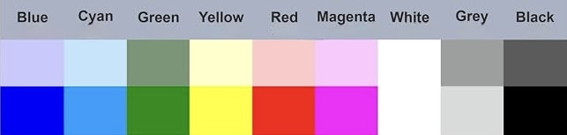
MINT-TAG 2026 | ZMT
Farbkarte und deren Referenzwerte mit dem Nix Mini3-Sensor bei Illuminant C-2°
Messbedingungen: Illuminant C, 2°-Beobachter, M2
„oben“ / „unten“ bezeichnet die Feldposition auf der Farbkarte.
Referenzwerte des Nix Mini 3 (78670BA4-02B9-C074-C13F-19C16A8F628) für Kontrollmessungen.
Farbname | Feld | CIELAB (L*; a*; b*) | CIEXYZ (X; Y; Z) | HEX | sRGB (R; G; B)
Blue | oben | 72,46; 5,04; −16,33 | 45,24; 44,35; 71,15 | #ABB0CF | 171; 176; 207
Blue | unten | 22,66; 27,32; −44,19 | 5,72; 3,70; 20,13 | #2E2A79 | 46; 42; 121
Cyan | oben | 81,09; −7,35; −15,13 | 54,53; 58,64; 89,89 | #A8CFE5 | 168; 207; 229
Cyan | unten | 52,27; −4,84; −37,37 | 19,02; 20,38; 55,13 | #2783BC | 39; 131; 188
Green | oben | 53,73; −14,24; 11,92 | 18,41; 21,72; 18,77 | #6F876C | 111; 135; 108
Green | unten | 50,14; −36,84; 32,65 | 12,00; 18,54; 7,97 | #42863D | 66; 134; 61
Yellow | oben | 88,71; −5,81; 29,45 | 69,38; 73,55; 50,97 | #EAE0A7 | 234; 224; 167
Yellow | unten | 84,22; −6,84; 79,33 | 60,30; 64,50; 12,06 | #EFD227 | 239; 210; 39
Red | oben | 78,17; 15,37; 10,04 | 58,67; 53,51; 52,23 | #E6B6AF | 230; 182; 175
Red | unten | 48,37; 60,82; 48,56 | 30,37; 17,09; 3,59 | #D93023 | 217; 48; 35
Magenta | oben | 75,65; 14,79; −7,40 | 54,02; 49,33; 66,92 | #D0B1C8 | 208; 177; 200
Magenta | unten | 41,86; 46,07; −19,40 | 20,23; 12,40; 25,00 | #9C3F83 | 156; 63; 131
White | gesamt | 92,29; −0,59; −0,42 | 79,49; 81,36; 96,86 | #E7E9EA | 231; 233; 234
Grey | oben | 67,45; −0,24; 0,15 | 36,44; 37,24; 43,89 | #A4A4A4 | 164; 164; 164
Grey | unten | 82,77; −0,68; 1,56 | 60,26; 61,74; 71,00 | #CECECB | 206; 206; 203
Black | oben | 48,68; 0,14; 0,23 | 17,02; 17,33; 20,36 | #747473 | 116; 116; 115
Black | unten | 3,33; −1,00; 0,76 | 0,33; 0,36; 0,37 | #0A0D0A | 10; 13; 10
Quelle: Sensorreferenzwerte. sRGB: 0–255. Überprüfung: https://www.color-hex.com/color/abb0cf
STATION 4 · BODENFARBE UND KOHLENSTOFF | Constanze von Waldthausen 10
STATION 4 · BODENFARBE UND KOHLENSTOFF | Constanze von Waldthausen
Notes:
Quelle: Farbkarte_Informationen(1).pdf, Seite 1 (Karte) und Seiten 2–18 (Nix-Messungen). Alle Zahlenwerte unverändert übernommen, deutsche Dezimalzeichen und Semikolon als Komponententrenner. Messbedingungen laut Screenshots: Illuminant C, Observer 2°, M2. Reihenfolge der Tabelle nach Farbkartenbeschriftung. Zuordnung der Screenshots zu oberem/unterem Feld nach Reihenfolge und Farbdarstellung: Blue oben: S. 2, Blue unten: S. 3, Cyan oben: S. 4, Cyan unten: S. 18, Green oben: S. 5, Green unten: S. 6, Yellow oben: S. 7, Yellow unten: S. 8, Red oben: S. 9, Red unten: S. 10, Magenta oben: S. 11, Magenta unten: S. 12, White gesamt: S. 13, Grey oben: S. 14, Grey unten: S. 16, Black oben: S. 15, Black unten: S. 17. White ist ein durchgehendes Feld. Die erfassten Werte sind eigene Einzelmessungen, keine unabhängige zertifizierte Farbreferenz. Für Wiederholmessungen dieselbe physische Karte, dasselbe Farbfeld und dieselben Messbedingungen verwenden. Farbabweichungen einer Bildschirmdarstellung erlauben keine Aussage zur Sensor-Richtigkeit. HEX und sRGB wie in der Nix-App angegeben, keine zusätzliche Umrechnung.

Slide 13
MINT-TAG 2026 | ZMT
So läuft die Bodenmessung ab
Trockene, gemahlene Bodenprobe · definierter Abstand · Wiederholungen
Vorbereiten
Messen
Vergleichen
Probe trocknen und homogenisieren; Oberfläche glatt streichen.
Sensor positionieren, 5 Messungen aufnehmen, Werte speichern.
Mittelwert und Standardabweichung berechnen; Ergebnisse exportieren.
Gleichbleibende Probengeometrie und Feuchte helfen, Streuung zu reduzieren.
STATION 4 · BODENFARBE UND KOHLENSTOFF | Constanze von Waldthausen 11

Slide 14

MINT-TAG 2026 | ZMT
Euer Experiment und eure Ergebnispräsentation
Einfach messen, Daten vergleichen, Aussagen begründen
Messprotokoll
Vier Ergebnisfolien
Proben-ID · trockene/ gemahlene Probe · 5 Messungen · L*a*b* · Munsell · SOM/SOC · Mittelwert ± SD
1 Forschungsfrage
2 Methode und Messaufbau
3 Tabelle / Diagramm / Ergebnis
4 Bedeutung für Mangroven und Küstenökosysteme
Verbindung zu Station 2: Photosynthese liefert Biomasse – ein Teil wird im Boden gespeichert.
STATION 4 · BODENFARBE UND KOHLENSTOFF | Constanze von Waldthausen 12

Slide 15
MINT-TAG 2026 | ZMT
Mangroven und Moore: kleine Flächen, große Kohlenstoffspeicher
Wie viel organischer Kohlenstoff ist weltweit in ihren Böden gebunden?
MANGROVEN
MOORE
~0,1 % Landfläche
~3–4 % Landfläche
~147.000 km² weltweit
~4,5 Milliarden Tonnen C in Mangrovenböden
~0,3 % des globalen organischen Bodenkohlenstoffs (Größenordnung)
~4,5–6 Mio. km² weltweit
Rund 20–30 % des globalen organischen Bodenkohlenstoffs, laut UNEP bis zu einem Drittel
Beide Ökosysteme sind besonders schutzwürdig – und können bei Zerstörung Kohlenstoff freisetzen.
Quellen: UNEP Global Peatlands Assessment (2022); Nature Communications (2024), doi:10.1038/s41467-024-53413-z
STATION 4 · BODENFARBE UND KOHLENSTOFF | Constanze von Waldthausen 13
STATION 4 · BODENFARBE UND KOHLENSTOFF | Constanze von Waldthausen

Slide 16
MINT-TAG 2026 | ZMT
ZMT-Forschung: Kohlenstoff in Mangroven und Küstenlagunen
Segara Anakan (Java, Indonesien) – deutsch-indonesisches Forschungsprogramm SPICE
Was hat das Forschungsteam untersucht?
Von der Bodenfarbe zur Umweltgeschichte
• Fünf Meter lange Sedimentkerne: Umweltgeschichte der letzten 400 Jahre
• Ablagerung von Kohlenstoff und organischem Material
• Einfluss von Abholzung, Erosion, Landnutzung und Klima
• Warum der Schutz von Mangroven auch dem Klimaschutz dient
Unser NIX Mini 3 erfasst Farbunterschiede in Bodenproben. Im ZMT werden Sedimente mit weiterführenden Methoden untersucht, um Kohlenstoffspeicherung und Umweltveränderungen zu rekonstruieren.
ZMT / Universität Göttingen (2020): „Mangrovenökosysteme dienen als effiziente Kohlenstoffspeicher“ · fona.de
STATION 4 · BODENFARBE UND KOHLENSTOFF | Constanze von Waldthausen 14
STATION 4 · BODENFARBE UND KOHLENSTOFF | Constanze von Waldthausen

Slide 17
MINT-TAG 2026 | ZMT
NIX Mini 3: aktuelle Bodenforschung
Bonhage et al. (2026) ergänzt die grundlegenden NIX-Studien
Bonhage et al. (2026)
Was nehmen wir mit?
Handheld-Colorimeter-Based Soil Color Survey of Red Soils in SW Brandenburg, North German Lowlands.
Direkter Vergleich von NIX Mini 3 und NIX Pro 2 an Bodenproben unter simulierten Feldbedingungen.
• Objektive, wiederholbare Farbmessung
• Einfluss der Probenbedingungen
• Direkter Bezug zu unserem Mini 3
European Journal of Soil Science 77, e70398 · https://doi.org/10.1111/ejss.70398
STATION 4 · BODENFARBE UND KOHLENSTOFF | Constanze von Waldthausen 15

Slide 18
MINT-TAG 2026 | ZMT
Wissenschaftliche Validierung des NIX-Sensors
Swetha et al. (2022): 371 Bodenproben aus Ostindien
371 Proben
ΔE*ab ≈ 5,20
R² = 0,66
Drei kontrastierende Bodentypen; trockene und gemahlene Proben.
Mittlere Farbdifferenz im berichteten Vergleich von NIX und Munsell-basierten Werten.
Bestes getestetes Modell zur Vorhersage des organischen Kohlenstoffs mit kombinierten NIX-/Munsell-Daten.
Swetha et al. (2022), Computers and Electronics in Agriculture 199, 107192 · doi:10.1016/j.compag.2022.107192
Die Studie zeigt: kostengünstige Farbmessung kann Bodenklassifikation und SOC-Schätzung unterstützen. NIX Mini 3: Vergleichbare Reproduzierbarkeit der Bodenfarbmessung bei etwa einem Drittel der Anschaffungskosten des NIX Pro 2. Quelle: Bonhage et al. (2026), European Journal of Soil Science, 77, e70398.
STATION 4 · BODENFARBE UND KOHLENSTOFF | Constanze von Waldthausen 16

Slide 19
MINT-TAG 2026 | ZMT
Wissenschaftliche Quellen und Materialien
Literatur und digitale Methoden – Grundlage unseres MINT-Experiments
Swetha et al. (2022)
Using Nix color sensor and Munsell soil color variables to classify contrasting soil types and predict soil organic carbon in Eastern India. Computers and Electronics in Agriculture 199, 107192. DOI: 10.1016/j.compag.2022.107192
Weitere Methodenliteratur
Stiglitz et al. (2016/2017): Digitale Bodenfarbmessung mit NIX-Sensoren; Munsell Soil Color Charts als klassisches Referenzsystem.
Unsere Messsoftware
NIX Mini 3 · Soil Color Android App (direkte BLE-Verbindung) · Nix Toolkit / Swift-Playgrounds-App · Messdatenexport (CSV).
STATION 4 · BODENFARBE UND KOHLENSTOFF | Constanze von Waldthausen 17

Slide 20

MINT-TAG 2026 | ZMT
Wissenschaftliche Grundlagen der App
Von der Farbmessung über Munsell bis zur SOM-/SOC-Schätzung
NIX und Bodenkunde
Farbe und Kohlenstoff
Stiglitz et al. (2016), Comput. Electron. Agric. 121, 141–148. DOI: 10.1016/j.compag.2015.11.014
Stiglitz et al. (2017), Geoderma 296, 108–114. DOI: 10.1016/j.geoderma.2017.02.018
Swetha et al. (2022), Comput. Electron. Agric. 199, 107192. DOI: 10.1016/j.compag.2022.107192
Vodyanitskii & Savichev (2017), Ann. Agrar. Sci. 15, 380–385.
SOM und SOC
Munsell und Farbdifferenz
Adiaha et al. (2022), EQA 48, 1–9. DOI: 10.6092/issn.2281-4485/13838
Pribyl (2010), Geoderma 156, 75–83. DOI: 10.1016/j.geoderma.2010.02.003
RIT Munsell Color Science Laboratory: Munsell renotation data (C / 2°).
Sharma, Wu & Dalal (2005), Color Res. Appl. 30, 21–30. DOI: 10.1002/col.20070
Gerätespezifische Hauptreferenz: Bonhage et al. (2026), DOI: 10.1111/ejss.70398
STATION 4 · BODENFARBE UND KOHLENSTOFF | Constanze von Waldthausen 18

Slide 21
MINT-TAG 2026 | ZMT
Ergänzende Quellen: Kohlenstoffspeicher und ZMT-Forschung
Forschungsarbeiten und globale Übersichten
• FONA / ZMT (2020): Neue Studie: Mangrovenökosysteme dienen als effiziente Kohlenstoffspeicher. https://www.fona.de/de/mangrovenoekosysteme-dienen-als-effiziente-kohlenstoffspeicher
• Nature Communications (2024): A global assessment of mangrove soil organic carbon sources and implications for blue carbon credit. doi:10.1038/s41467-024-53413-z
• UNEP (2022): Global Peatlands Assessment – The State of the World’s Peatlands.
• Global Mangrove Watch: globale Verbreitung und Fläche von Mangroven.
Zahlen auf den Vergleichsfolien sind globale Größenordnungen – bei unterschiedlichen Bilanzgrenzen.
STATION 4 · BODENFARBE UND KOHLENSTOFF | Constanze von Waldthausen 19
STATION 4 · BODENFARBE UND KOHLENSTOFF | Constanze von Waldthausen

